Slide 1


HEMATOLOGIA EEXCEL OCTUBRE 2013.
EVALUACIÓN EXTERNA DE CALIDAD ENTRE LABORATORIOS.
CASO CLÍNICO EN HEMATOLOGÍA OCTUBRE 2013.
AUTOR:Q.F.B. JOSE LUIS GÓMEZ ORTEGA.
ESPECIALISTA EN DIAGNOSTICO HEMATOLOGICO POR LABORATORIO. CED. ESPECIALIDAD 5052375

Slide 2
HISTORIA CLINICA.
PACIENTE MASCULINO DE 55 AÑOS DE EDAD QUE AL PRESENTARSE A CONSULTA MEDICA REFIRIÓ FIEBRE PERSISTENTE , PERDIDA SIGNIFICATIVA DE PESO Y SUDORACIÓN NOCTURNA.
CLINICAMENTE PRESENTO HEPATOESPLENOMEGALIA,
INSUFICIENCIA CARDIACA, LINFADENOPATIAS.

Slide 3
HISTORIA CLINICA
EN UNA TELERADIOGRAFIA DE TORAX, EL RADIOLOGO LE DIAGNOSTICÓ FIBROSIS PULMONAR.
EL PACIENTE NO LOGRÓ REMISION DE SU ENFERMEDAD Y MURIÓ 5 MESES DESPUES DEBIDO A INSUFICIENCIA CARDIACA CONGESTIVA.

Slide 4
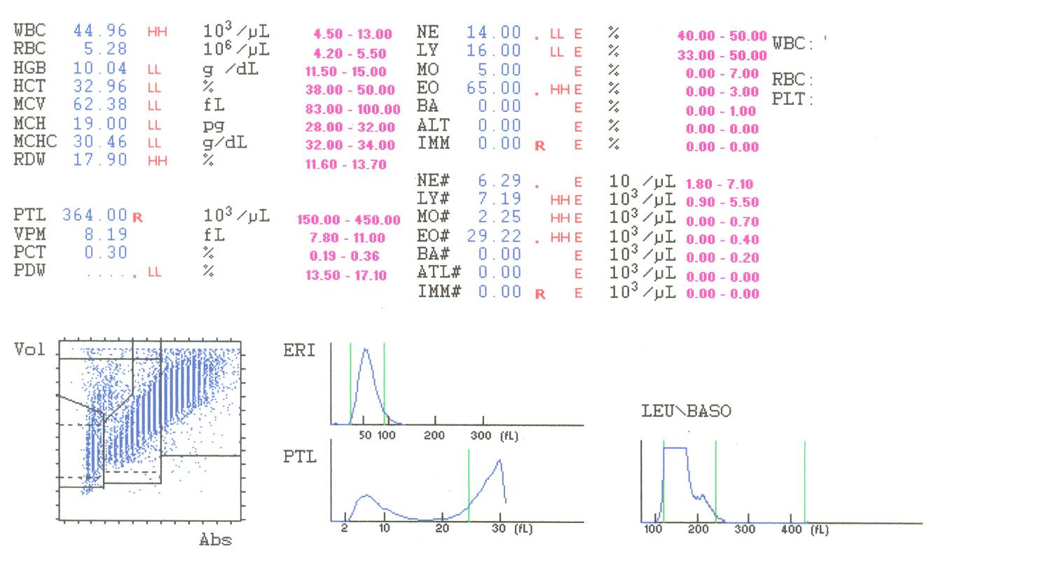
REPORTE DE CITOLOGIA HEMATICA.
ARCHIVO: LABORATORIO QUIMICO CLINICO ACAPULCO

Slide 5
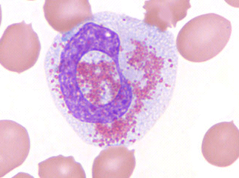
FROTIS DE SANGRE PERIFÉRICA.

Slide 6
PREGUNTA 1.
¿Qué PARAMETROS DE LA CITOMETRIA HEMATICA ESTAN SIGNIFICATIVAMENTE AFECTADOS?
A) EL RECUENTO PLAQUETARIO.
B) EL VALOR ABSOLUTO DE NEUTROFILOS TOTALES.
C) EL VALOR ABSOLUTO DE MONOCITOS.
D) LA CANTIDAD DE ERITROCITOS.
E) LA CANTIDAD DE LEUCOCITOS TOTALES, EL VALOR % Y ABSOLUTO DE EOSINÓFILOS.

Slide 7
PREGUNTA 2.
DESCRIBA BREVEMENTE LA CELULA DE LA IMAGEN DEL FROTIS DE SANGRE PERIFERICA.
A) CELULA GRANDE CON NUCLEO “EN DONA”,CROMATINA DENSA Y SIN GRÁNULOS.
B) CELULA MAS GRANDE QUE EL ERITROCITO CON NUCLEO “EN DONA”,CROMATINA SEMI CONDENSADA Y GRÁNULOS EOSINÓFILOS .
C) CELULA PEQUEÑA SIN NUCLEO Y ABUNDANTES GRANULOS CITOPLASMICOS.
D) CELULA CON NUCLEO MULTISEGMENTADO Y GRANULOS GRISACEOS.
E) CELULA SIN NÚCLEO Y SIN GRÁNULOS.

Slide 8
PREGUNTA 3
¿ QUE PUEDE INTERPRETAR DEL VALOR ABSOLUTO Y PORCENTUAL DE EOSINOFILOS EN EL REPORTE DE CITOMETRIA HEMATICA?
A) QUE SE TRATA DE INFECCION VIRAL.
B) QUE SE TRATA DE INFECCION BACTERIANA.
C) QUE ES UNA INFECCION POR CANDIDA ALBICANS.
D) SE TRATA DE NEOPLASIA DE EOSINOFILOS.
E) NINGUNA DE LAS ANTERIORES.

Slide 9
PREGUNTA 4
EN BASE A LO ANTES DESCRITO LA IMÁGEN DEL FROTIS PERIFERICO CORRESPONDE A:
A) BASÓFILO NEOPLÁSICO.
B) LINFOCITO T CITOTOXICO.
C) EOSINÓFILO NEOPLÁSICO (LEUCÉMICO).
D) CÉLULA CEBADA.
E) CELULA DE LANGERHANS.

Slide 10
PREGUNTA 5.
ATENDIENDO A LA CLINICA Y EL REPORTE DEL LABORATORIO, SE PUEDE DEFINIR ESTA NEOPLASIA ASI:
A) LEUCEMIA LINFOCITICA CRÓNICA
B) LEUCEMIA DE LINFOCITOS GRANDES GRANULARES.
C) LEUCEMIA DE CELULAS DEL MANTO LEUCEMIZADAS.
D) SINDROME HIPEREOSINOFÍLICO (LEUCEMIA EOSINOFILICA CRÓNICA).
E) LINFOMA DE HODGKIN.

